Slide 1

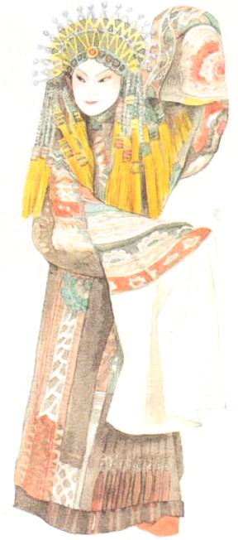
13、梅兰芳学艺

Slide 2
师傅 料子 拜师学艺
或者 动摇 没有神儿
紧盯 注视 勤学苦练
渐渐 灵活 世界闻名
苦练 终于 京剧大师

Slide 3
经过勤学苦练，
梅兰芳终于成为世
界闻名的京剧大师。

Slide 4
经过勤学苦练，
梅兰芳终于成为世
界闻名的京剧大师。

Slide 5
经过勤学苦练，
梅兰芳终于成为世
界闻名的京剧大师。

Slide 6
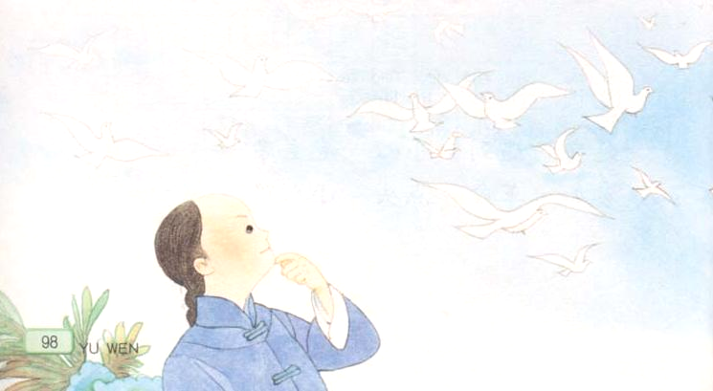
梅兰芳学艺的决心没有动摇。他常常紧盯空中飞翔的鸽子，或者注视水底游动的鱼儿。日子一长，他的双眼渐渐灵活起来。人们都说，梅兰芳的眼睛会说话了。

Slide 7
梅兰芳学艺的决心没有动摇。他常常紧盯空中飞翔的鸽子，或者注视水底游动的鱼儿。日子一长，他的双眼渐渐灵活起来。人们都说，梅兰芳的眼睛会说话了。

Slide 8
梅兰芳学艺的决心没有动摇。他常常紧盯空中飞翔的鸽子，或者注视水底游动的鱼儿。日子一长，他的双眼渐渐灵活起来。人们都说，梅兰芳的眼睛会说话了。

Slide 9
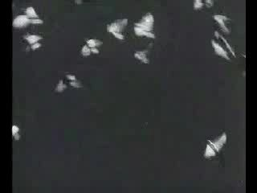

Slide 10
梅兰芳学艺的决心没有动摇。他常常紧盯空中飞翔的鸽子，或者注视水底游动的鱼儿。日子一长，他的双眼渐渐灵活起来。人们都说，梅兰芳的眼睛会说话了。

Slide 11
梅兰芳学艺的决心没有动摇。他常常紧盯空中飞翔的鸽子，或者注视水底游动的鱼儿。日子一长，他的双眼渐渐灵活起来。人们都说，梅兰芳的眼睛会说话了。

Slide 12
梅兰芳先生，我想对
您说（ ）。

Slide 13
经过（ ），（ ）终于（ ）。

Slide 14
勤能补拙
笨鸟先飞
人一己百
奋起直追

Slide 15
宝剑锋从磨砺出，
梅花香自苦寒来。

